Slide 1
People's Democratic Republic of Algeria Ministry of Higher Education and Scientific Research Ibn Khaldoun University of Tiaret computer science faculty
Presentation on SQLite DBMS
Realized by :
- Rahlaoui Lahcen
- Laoumir Mustapha AEK
Supervised by :
- Mme BEN OUTHMANE
2020/2021

Slide 2
Plan
Introduction & Présentation générale
Outil choisi & installation
Les langage & les interfaces
Sécurité & droits d’accés
Métadonnées & transaction
Avantage & inconvénients
Difficultés rencontrés durant le travail

Slide 3
Introduction & Presentation

Slide 4
Introduction
A Database Management System (DBMS) is system software used to store, manipulate, manage, and share information in a database. It is the intermediary between the user and the database.
* Proprietary system
- Oracle Database
- Microsoft SQL Server
* Free system
- MySQL
- PostgreSQL
- MariaDB
* Embedded
- SQLite
* NoSQL
- MangoDB
- cassandra

Slide 5



Definition
Created by Dr Richard Hipp and published in August 2000
Written in C language
An open source library
Accessible by SQL language
Does not reproduce the usual client-server scheme but is directly integrated into programs.
Bibliothèque
SQLite
Fichier stocké
Importée et utilisée dans
le code

Slide 6
Use
SQLite is among the most used database engines in the world and can be found in:
Android mobile applications
Many consumer software such as Firefox, Skype, Adobe ...
Embedded systems (cell phones, televisions, cameras, planes, medical devices, etc.)

Slide 7
Chosen Tools

Slide 8



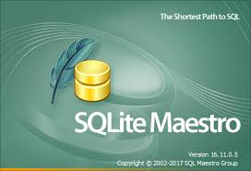




Tools
SQLite Tools :
DB Browser for sqlite
SQLite Maestro
SQLite Studio
SQLite Maestro
IceQuake SQLite Query Browser
SQLite Expert
wxSQLite3
SQLiteMan

Slide 9

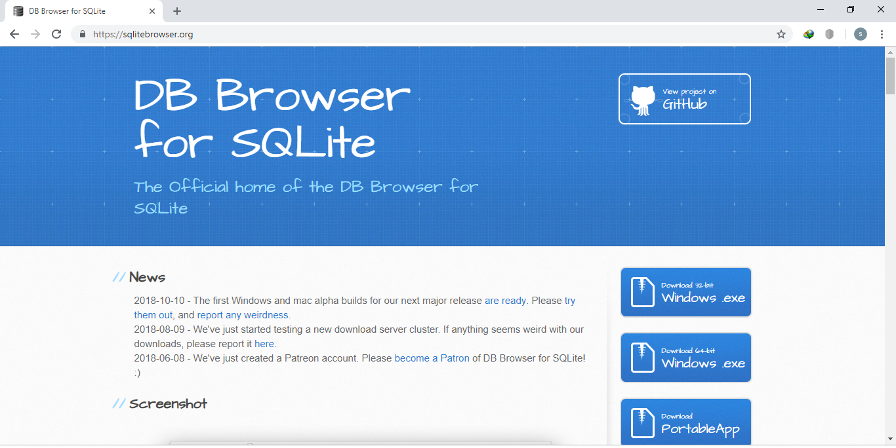
DB Browser for SQLite:
https://sqlitebrowser.org
Open source and visual Tool.
SQL Requests capable with results inspection.
High Quality Program allowing to
create, view and modify database
files that are compatible with SQLite.

Slide 10
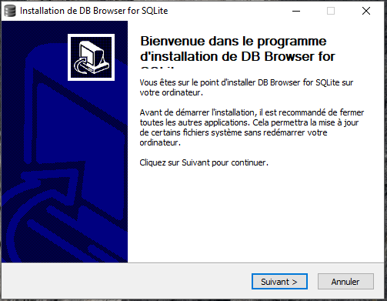
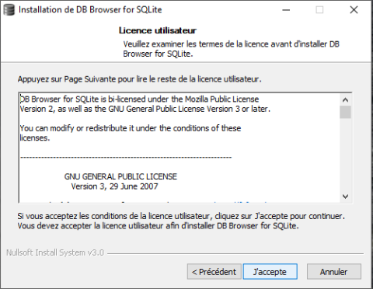
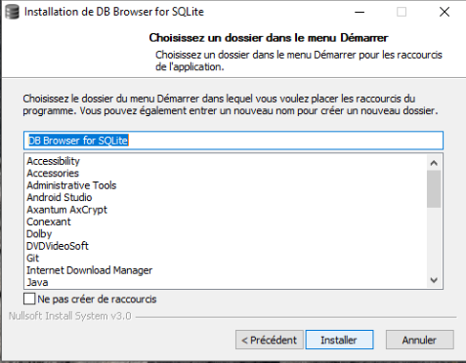
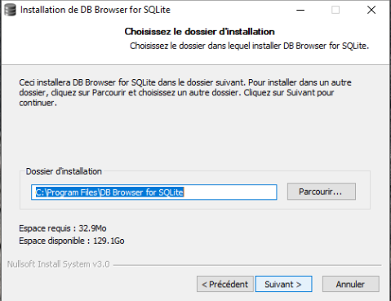
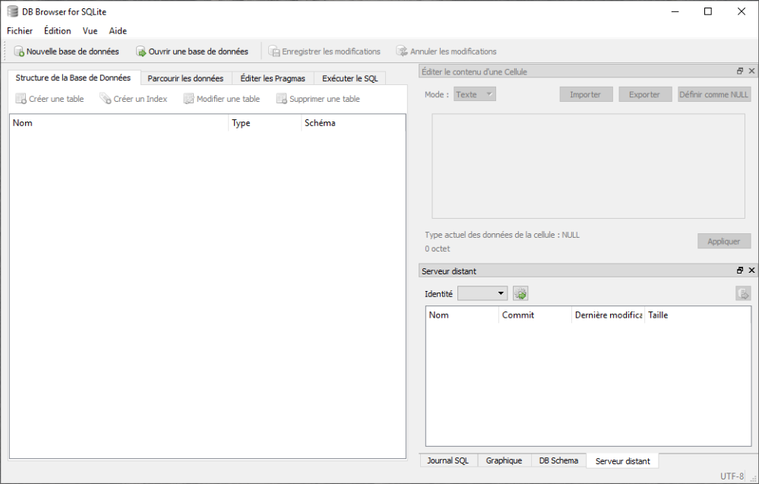
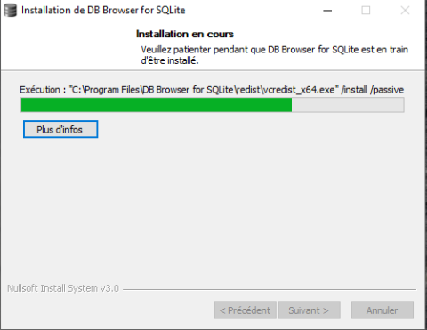
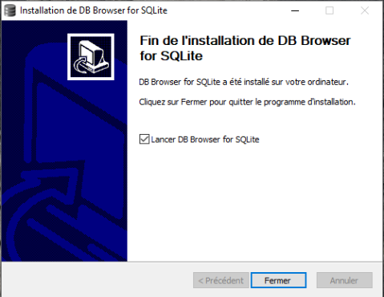
Installation

Slide 11
Languages &
Interfaces

Slide 12
DDL ( data definition language )

Slide 13
SQLite Languages
We will explain how to:
Create a DataBase.
Create, Delete and Alter a Table
Create, Delete and Alter an Index
Create and Delete a Vue
Create and Delete Triggers

Slide 14
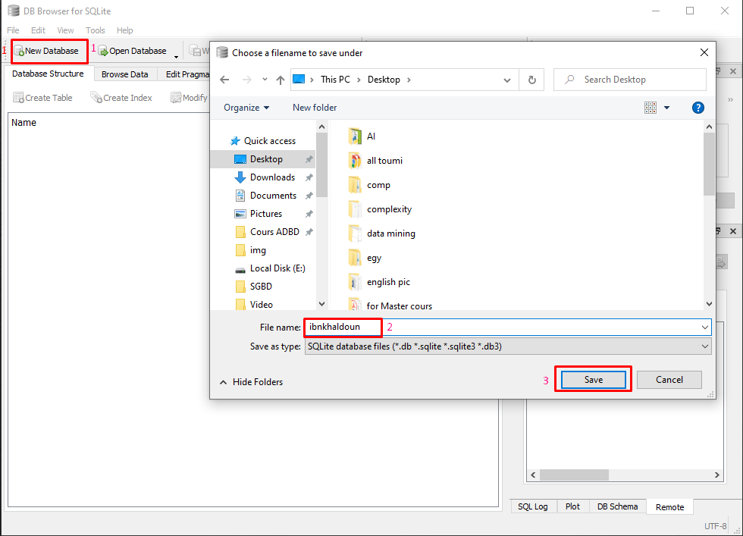
DB Creation
Click new Database
Name the Database
Save the Database

Slide 15
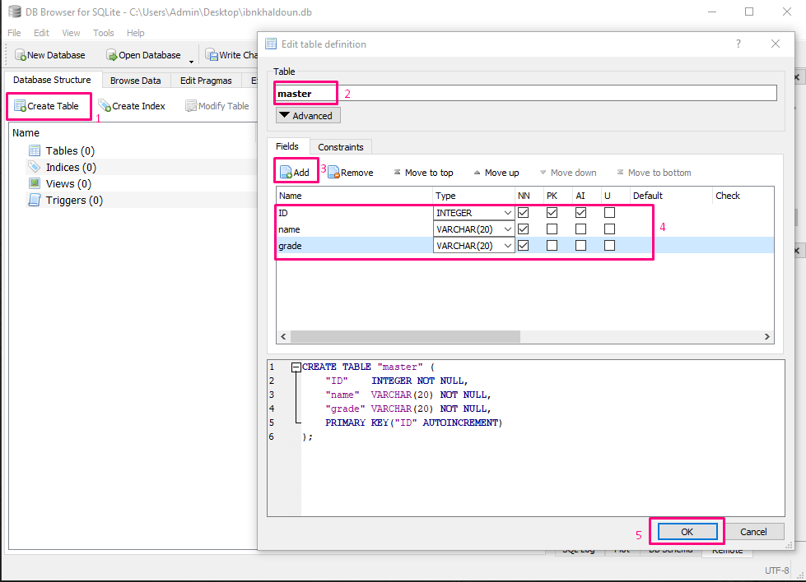
Table Creation
Click on create table
Choose a name
Click to add a column
Fill the attributes
Click “ok “ to save the table

Slide 16
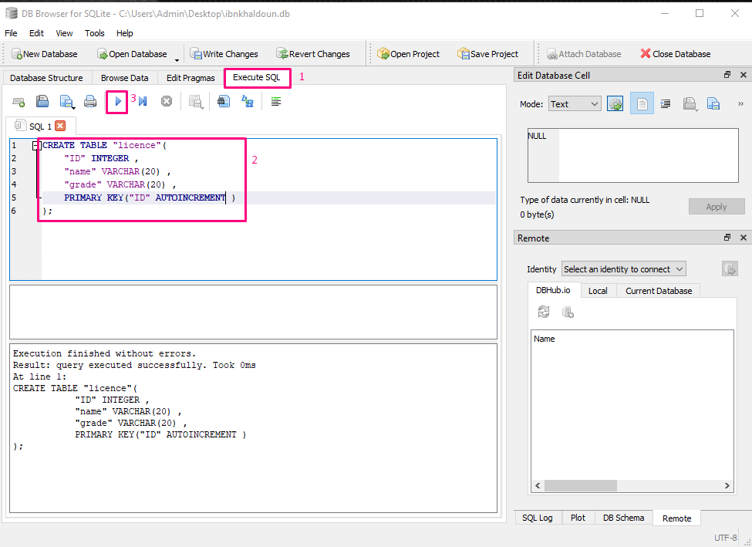
Table Creation
Click execute SQL
Write the query create table
Exute the code

Slide 17
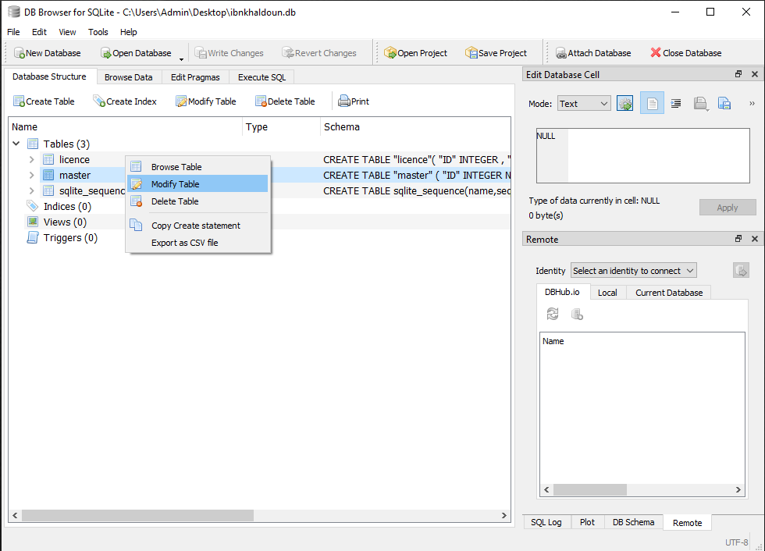
Table Modification
Right-click
Click on modify table

Slide 18
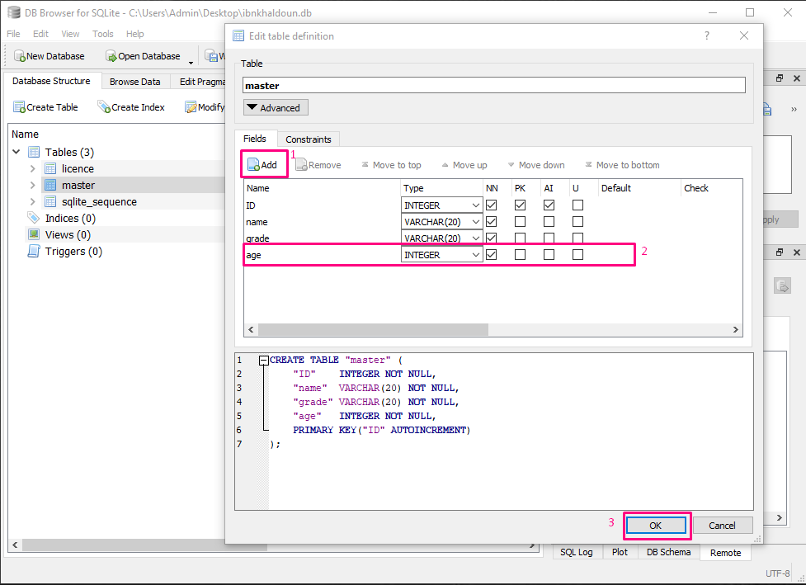
Table Modification
Click to Add a column
Fill the row
Click ok to save changes

Slide 19
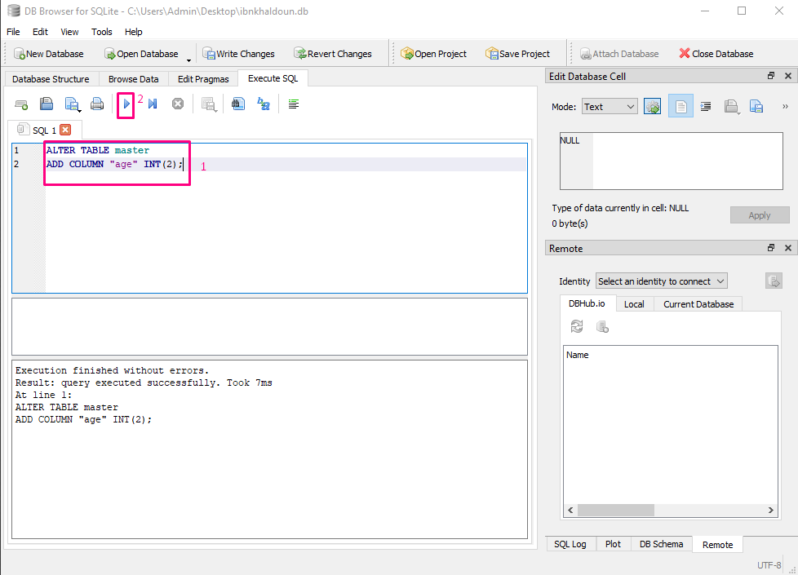
Table Modification
Write the query alter table
Execute the code

Slide 20
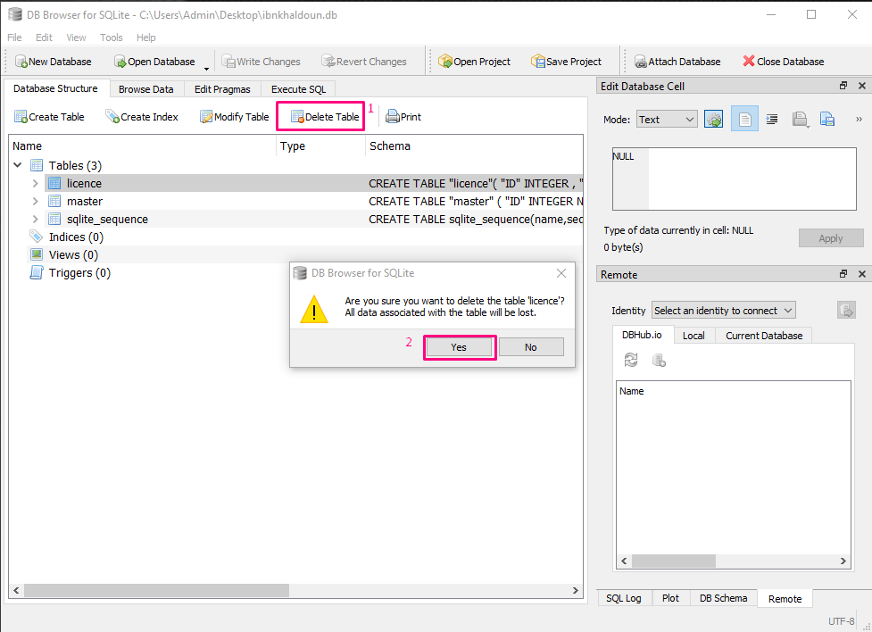
Table Suppression
Select table
Select delete table
Click yes

Slide 21
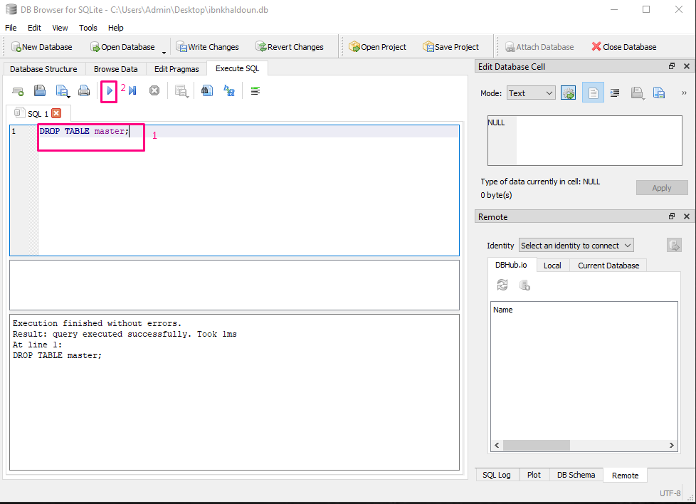
Table Suppression
Write the query drop table
Execute the code

Slide 22
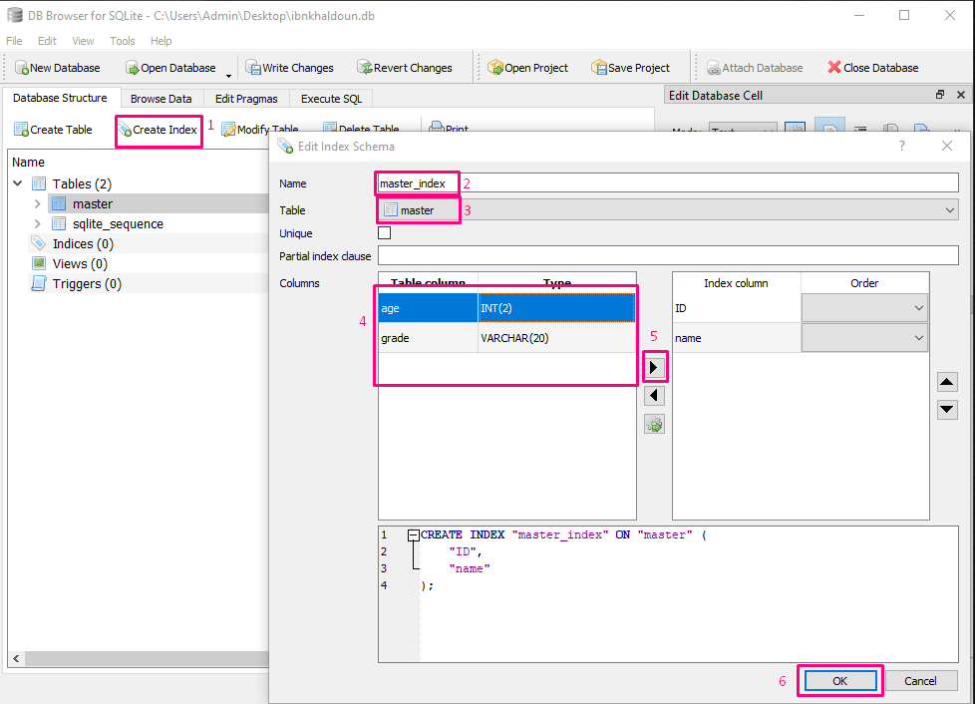
Index Creation
Click on create index
Give the index a name
Choose the table
Select the column
Click on the flesh button
Click “ok” to save the work

Slide 23
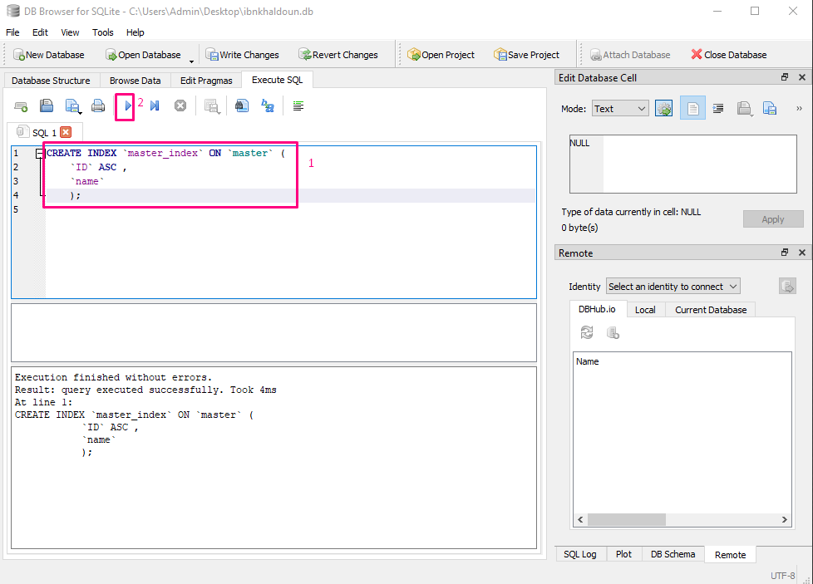
Index Creation
Write the query create index
Execute the code

Slide 24
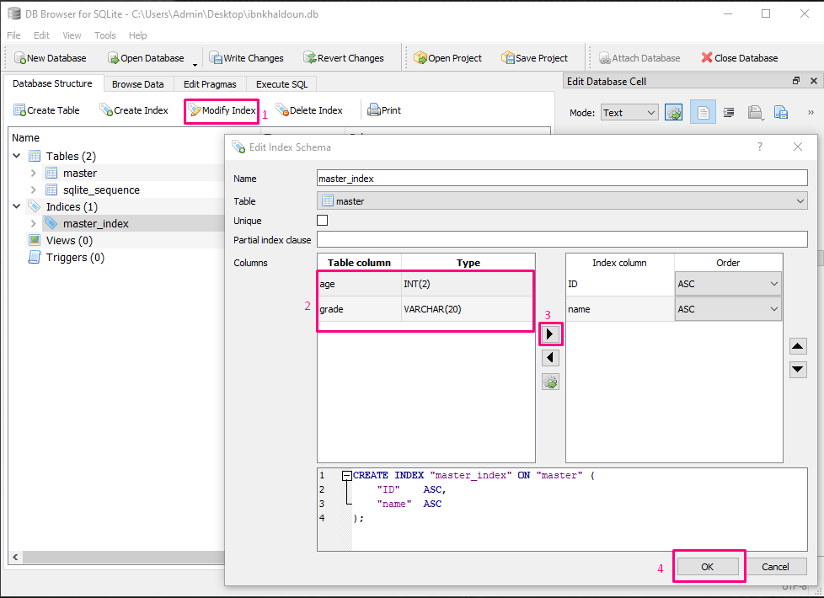
Index Modification
Click on modify index
Choose the column
Click the button
Then click “ok”

Slide 25
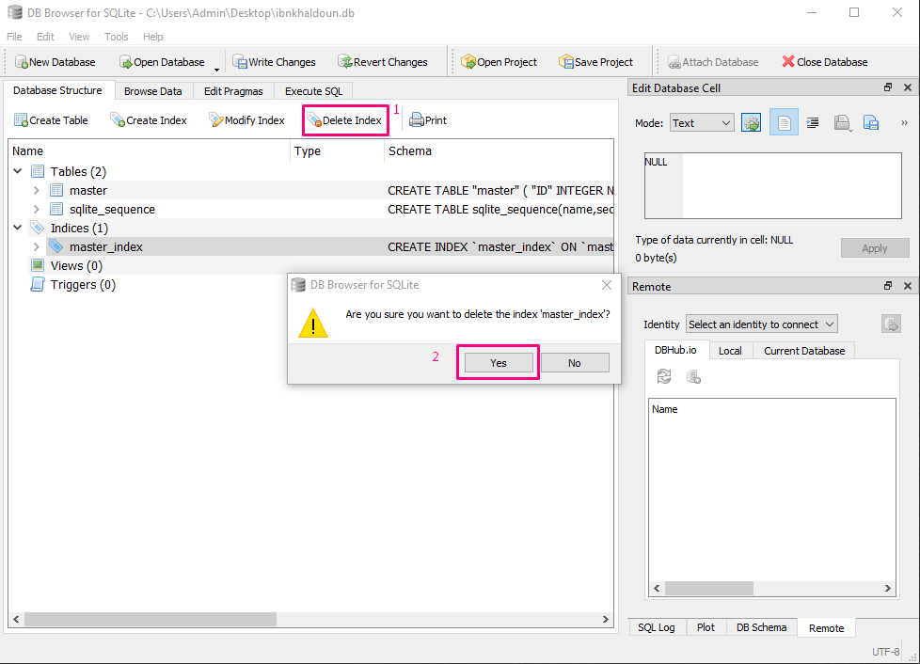
Index Suppression
Choose the index
Select delete index
Click “yes”

Slide 26
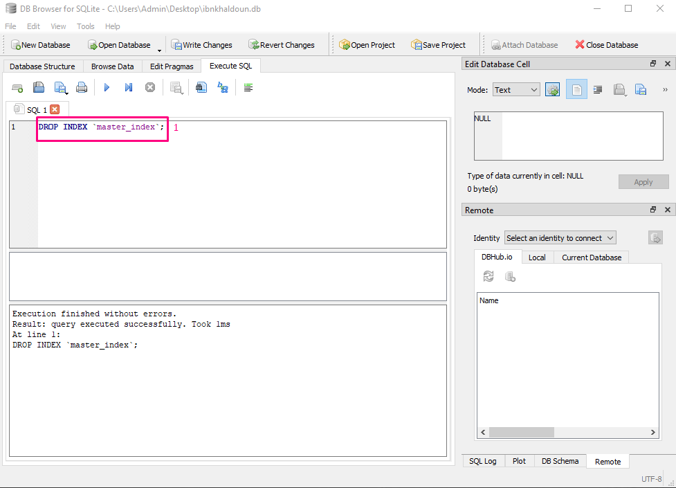
Index Suppression
Write the query drop index
Execute the code

Slide 27
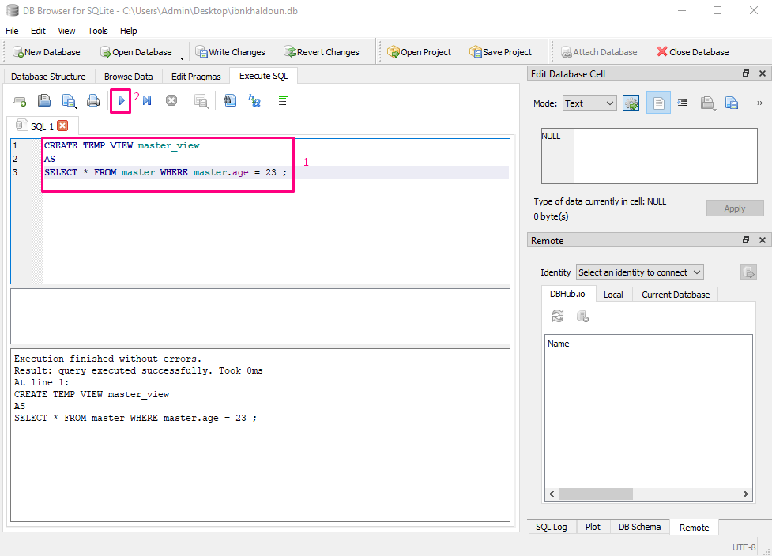
Vue Creation
Write the query create view
Execute the code

Slide 28
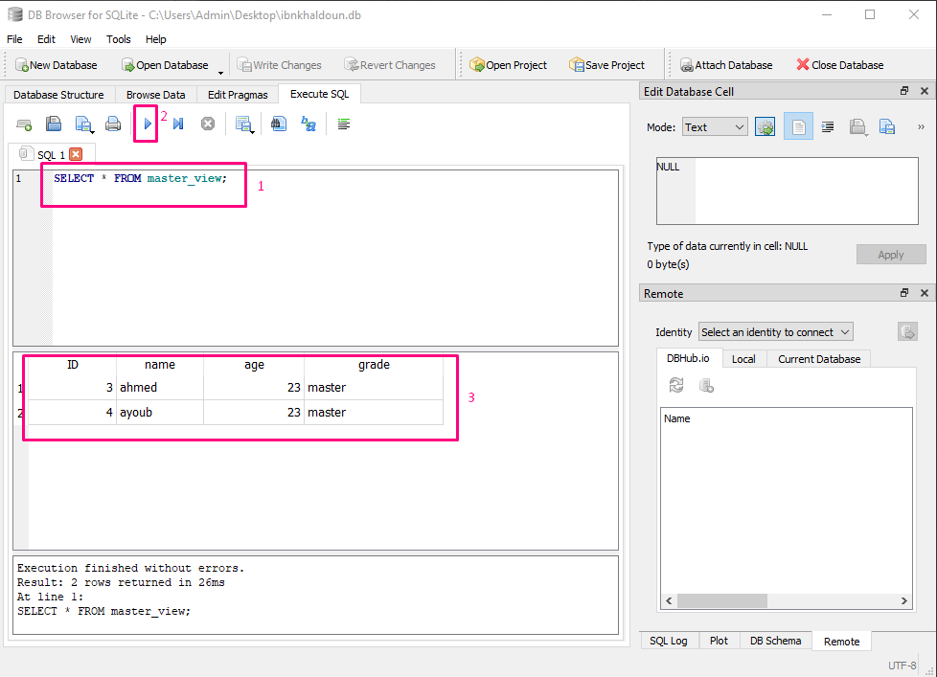
View usage

Slide 29
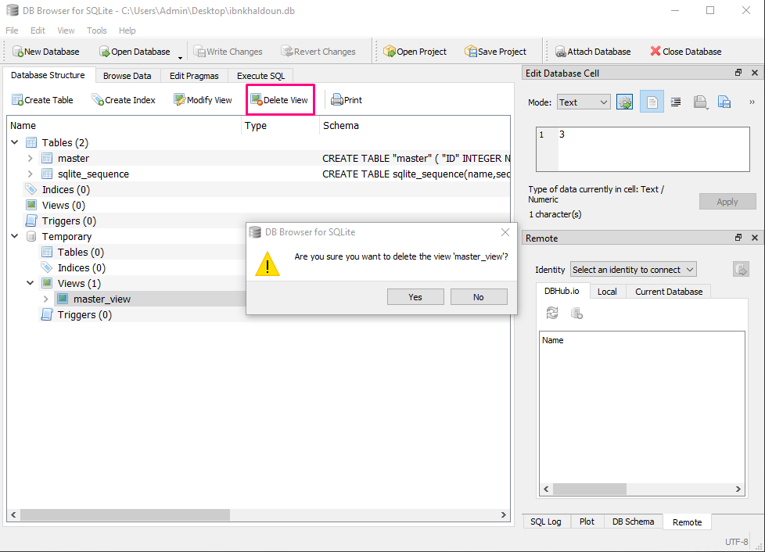
Vue Suppression
Select the view
Click on delete view
Click “ok”

Slide 30
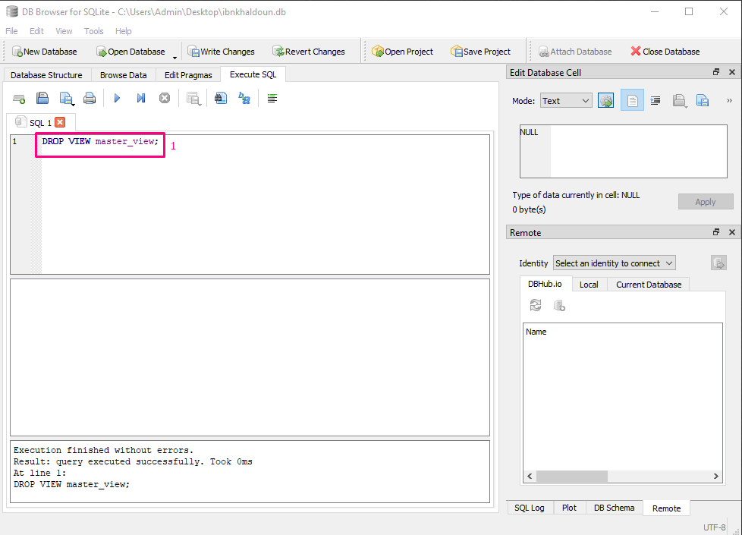
Vue Suppression
Write the query drop view
Execute the code

Slide 31
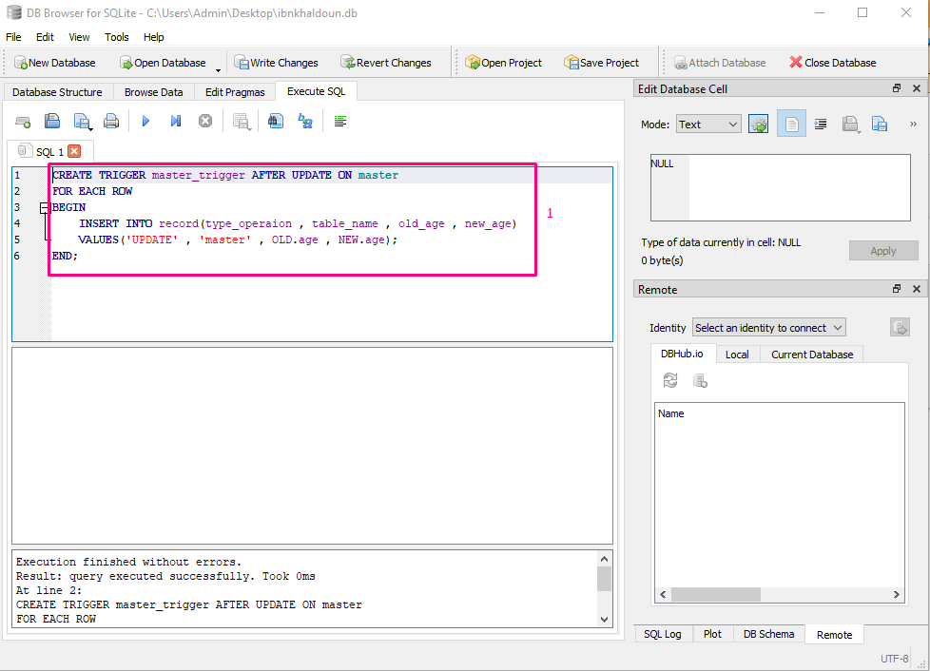
Trigger Creation
Write the query create trigger
Execute the code

Slide 32
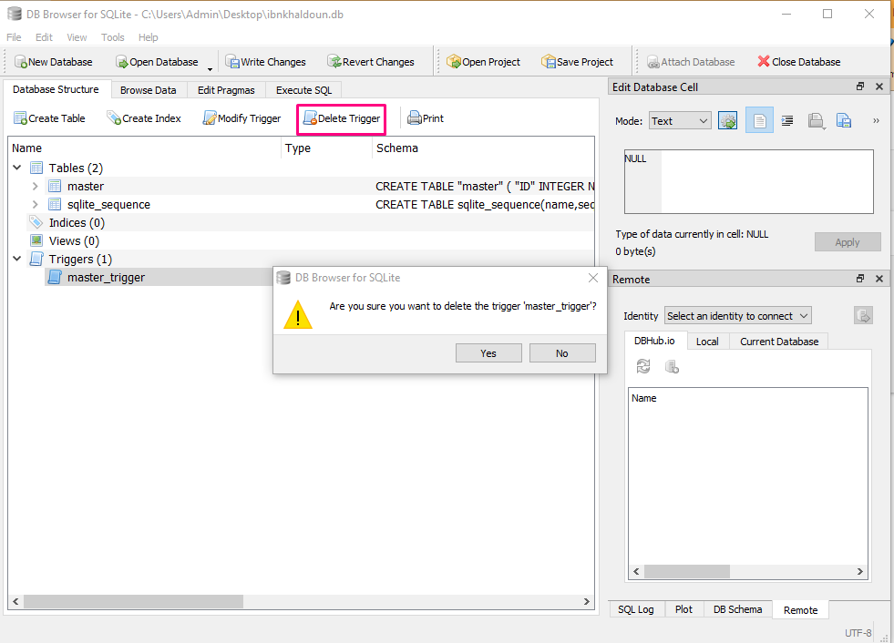
Trigger Suppression
Select the trigger
Click on delete trigger
Click “ok”

Slide 33
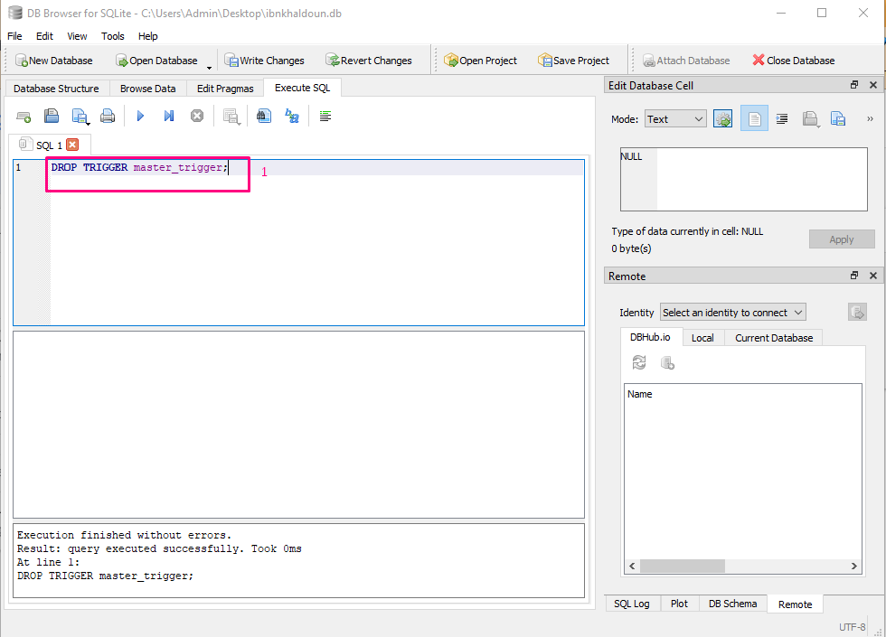
Trigger Suppression
Write the query drop trigger
Execute the code

Slide 34
DML ( data manipulation language )

Slide 35
SQLite Languages
DML (Data Manipulation Language)
We will explain how to do this:
Data selection
Data insertion
Data modification
Data deletion

Slide 36
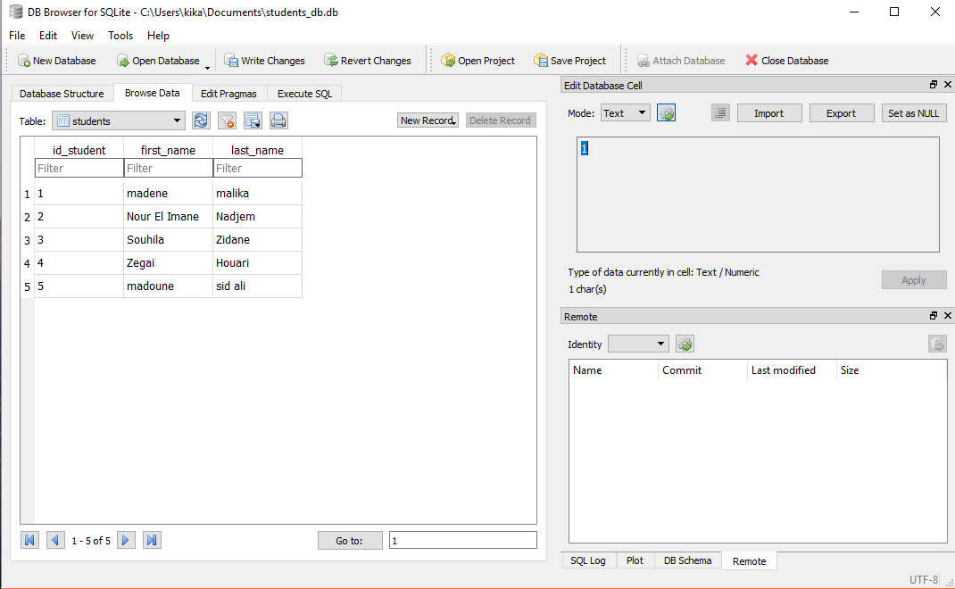
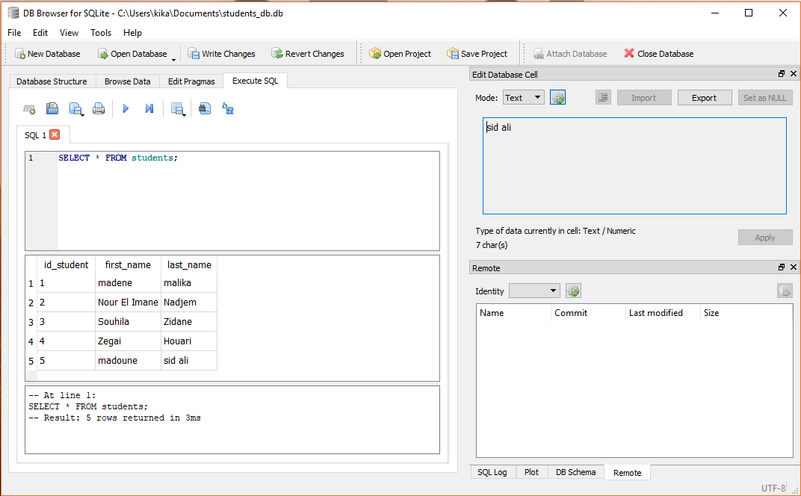
Data Selection
Ou par une requête SQL
Visualiser d’après l’outil

Slide 37
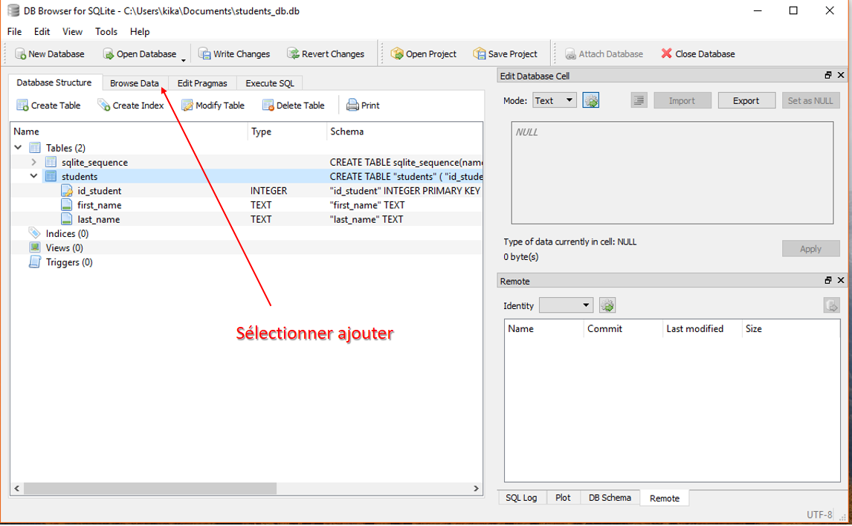
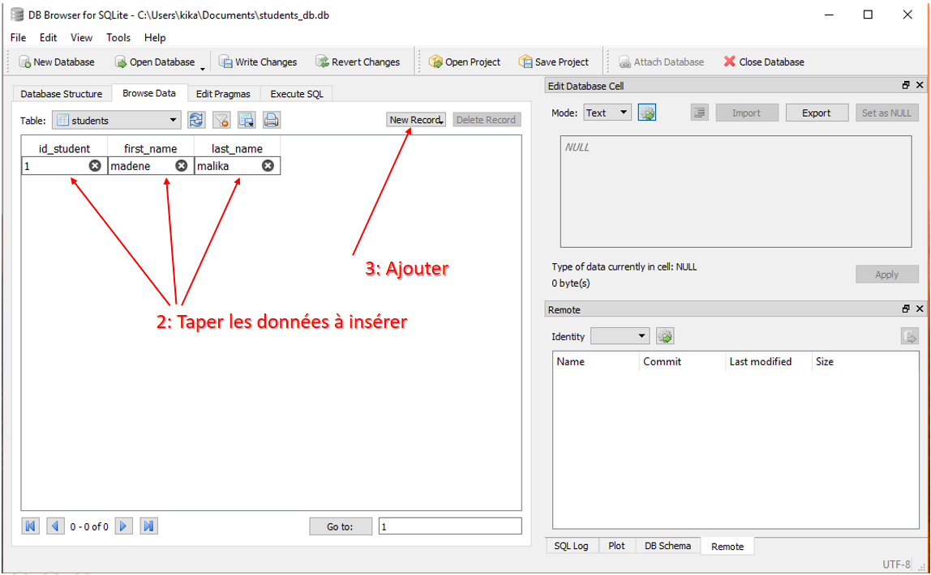
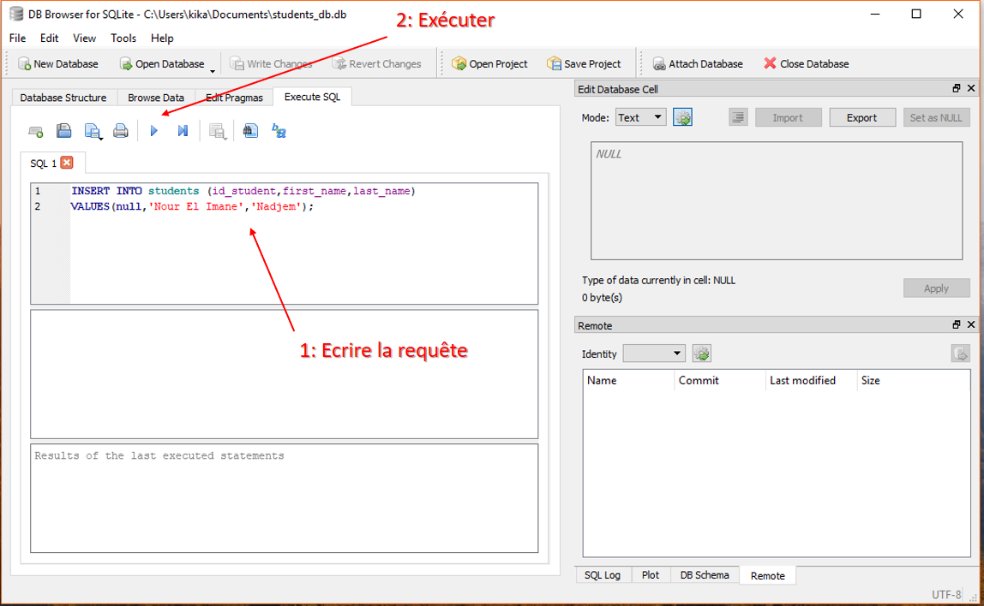
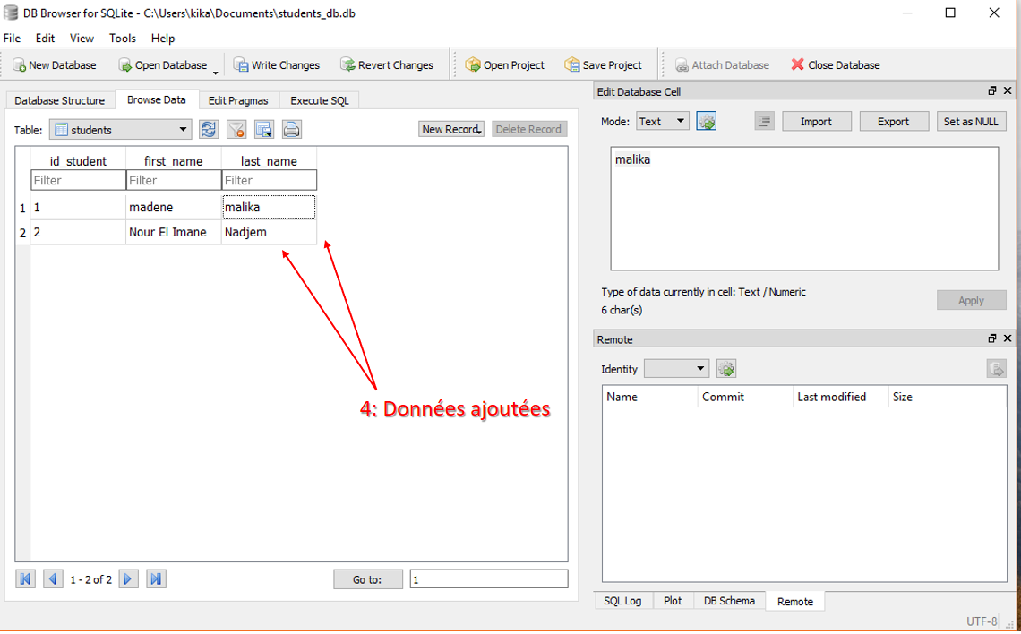
Data Insertion
Ou par requête SQL

Slide 38
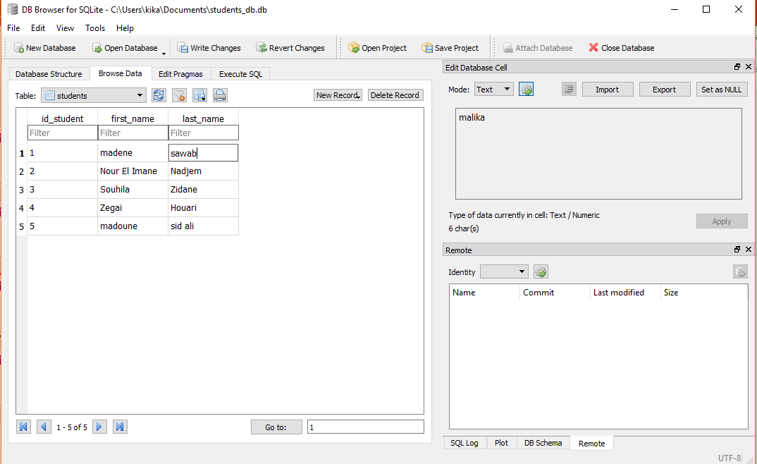
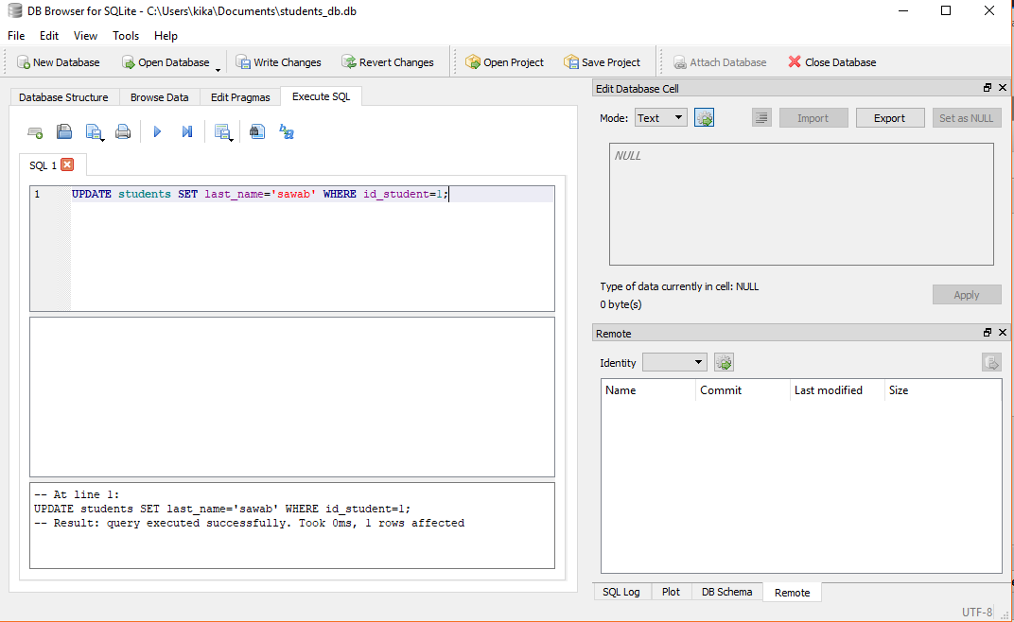
Data Update
Par une requête SQL
Directement par l’outil

Slide 39
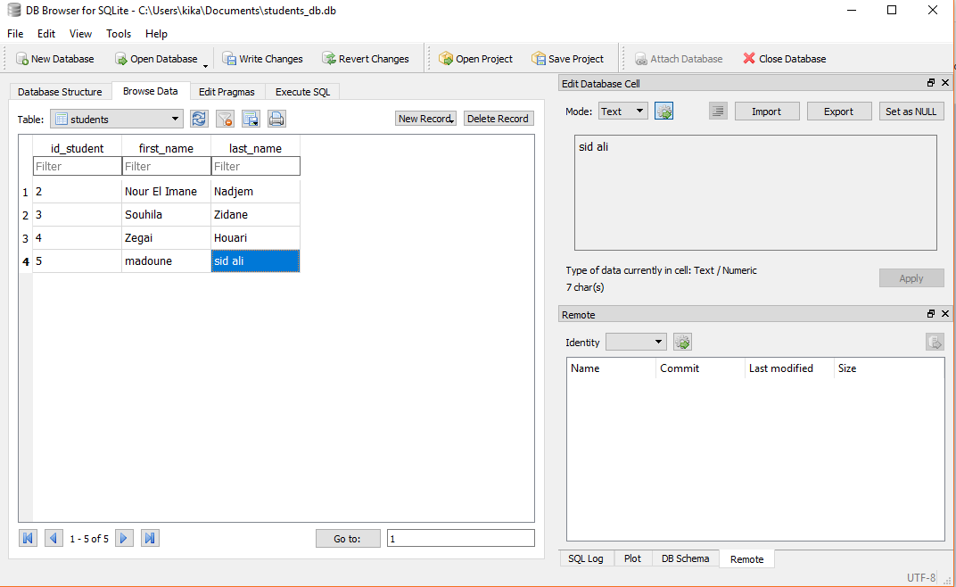
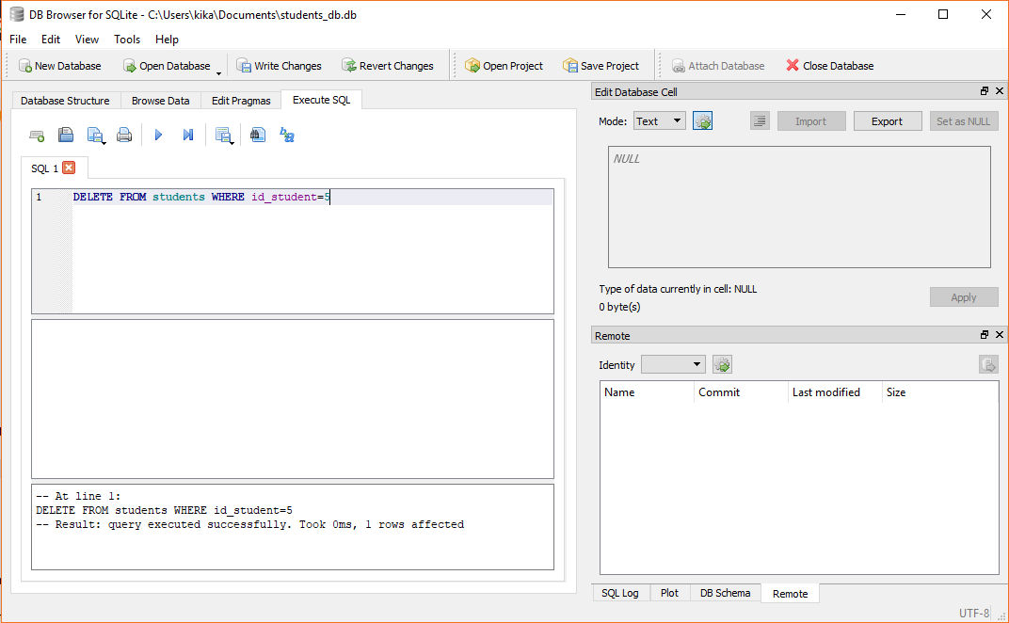
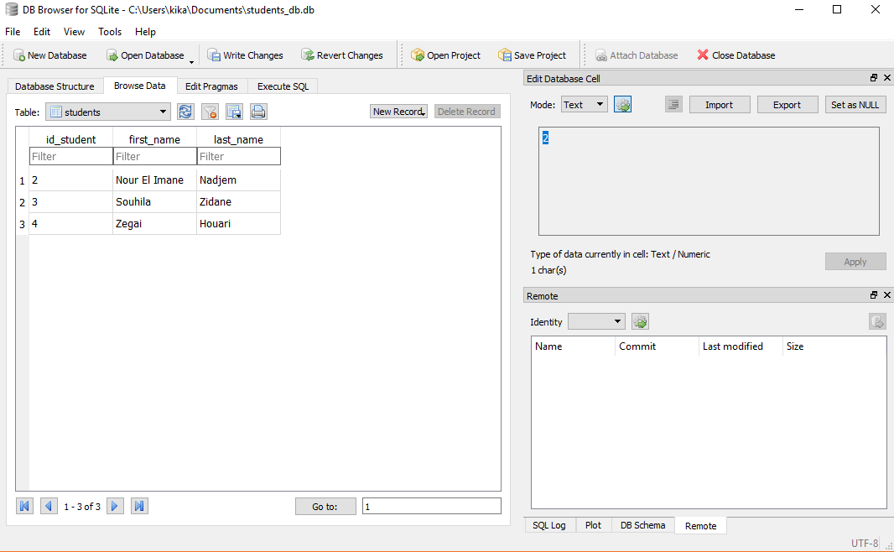
Data Suppression
3: taper le bouton supp
2: sélectionner le tuple à supprimer
Ou par requête SQL
Et le tuple est supprimé
1: Visualiser les données

Slide 40
DCL (Data Control Language)

Slide 41
DCL (Data Control Language)
La gestion des droits Dans SQLite est inexistante,
on va bien détailler ce point pour dans la partie « Sécurité & Droits d’accès »

Slide 42
SQLite Languages
We find in this language:
Locks
COMMIT
ROLLBACK
SAVEPOINT
TCL (Transaction Control Language)
Ces derniers seront bien expliquer dans la partie « Transaction »

Slide 43
Importances des Interfaces SGBD
Le SGBD comme toute les entités logicielle nécessite une interface pour :
Access and use the various services and features
Check the correct functioning of the system
System maintenance

Slide 44
Utilisation d’Interface Interactive
C’est l’interrogation du SGBD SQLite Via les Commandes
L’utilisation du langage SQL à travers la ligne de commande
L’utilisation d’outils SQLite comme « BD Browser for SQLite »

Slide 45
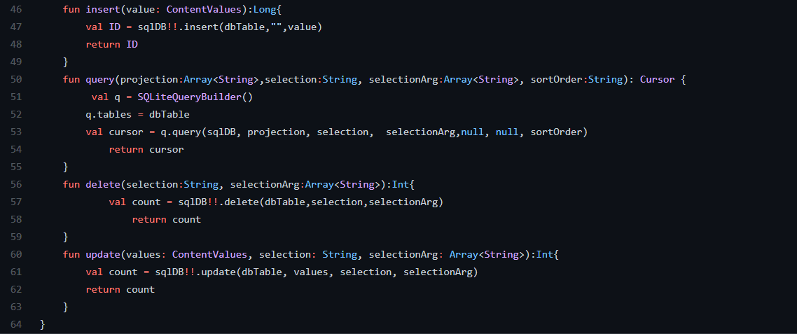
L’utilisation d’interface programmée
C’est l’interrogation du SGBD SQLite Via Un langage de programmation en utilisant SQL
Exemple : full scan In the table using the Kotlin language Android

Slide 46
Security and Access Permisions

Slide 47
The importance of Security in DBMS
Asserting Confidentiality : protection against data theft and infiltrations
Asserting Data Integrality
Block unauthorized Access

Slide 48
Access Permissions in SQLite
SQLite does not provide a control mechanism to access permissions
The only Access Permission is the one provided by the Operating System

Slide 49
Why the lack of SQLite Access Rights?
Number of users Limited
Considered to be structured system files
Very low probability of attack or intrusion

Slide 50
Metadata & Transactions

Slide 51
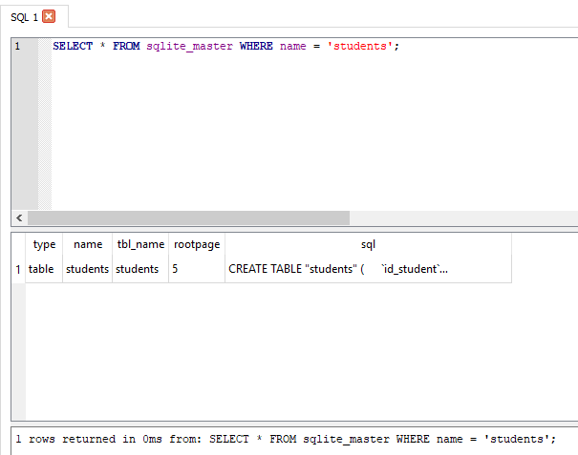
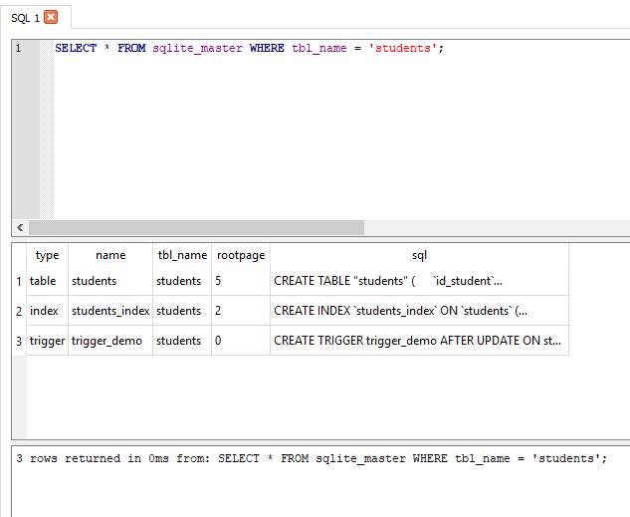
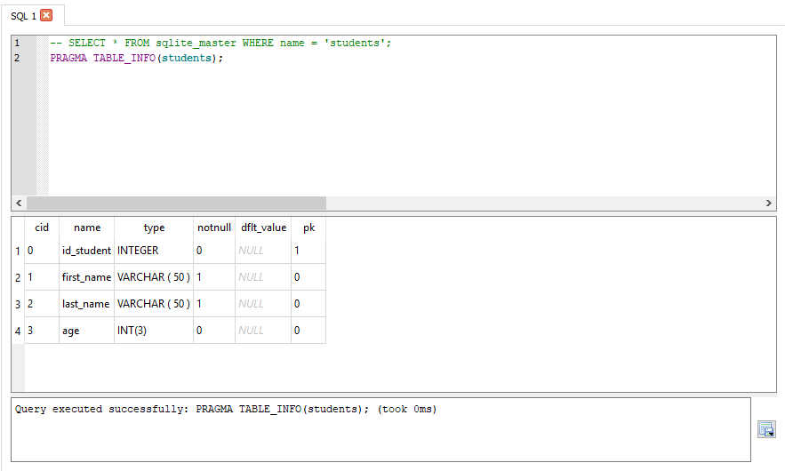
Métadonnées

Slide 52
Les Verrous
Il y a 5 états de verrous, pour chaque état il y a un verrou correspondant (sauf UNLOCKED qui n’a pas besoin de verrou) :
UNLOCKED : Aucune session n’effectue de traitement sur les données de la base.
SHARED : dans cet état, plusieurs sessions peuvent lire les données simultanément, mais pas les écrire.
RESERVED : Une session à la fois maintiens le droit d’écrire sur la base de données, cet état peut coexister avec d’autres états SHARED. Les modifications faites sont mises en cache et ne sont pas réellement écrites sur le disque.

Slide 53
Les Verrous
EXCLUSIVE : Lorsque la session souhaite valider les modifications (ou transactions).
PENDING : Signifie que le processus qui détient le verrou veut écrire dans la base de données dès que possible et attend que tous les verrous SHARED en cours soient effacés pour pouvoir obtenir un verrou EXCLUSIVE.

Slide 54
Les Types de transactions
DEFERRED : Par défaut une transaction est DEFERRED (n’acquiert aucun verrou jusqu'à ce que cela soit nécessaire).
IMMEDIATE : Une transaction IMMEDIATE tente d'obtenir un verrou RESERVED dès que la commande BEGIN est exécutée.
EXCLUSIVE : Une transaction EXCLUSIVE obtient un verrou EXCLUSIVE sur la base de données. Elle garantit qu'aucune autre session n'est active dans la base de données et que vous pouvez lire ou écrire en toute impunité.

Slide 55
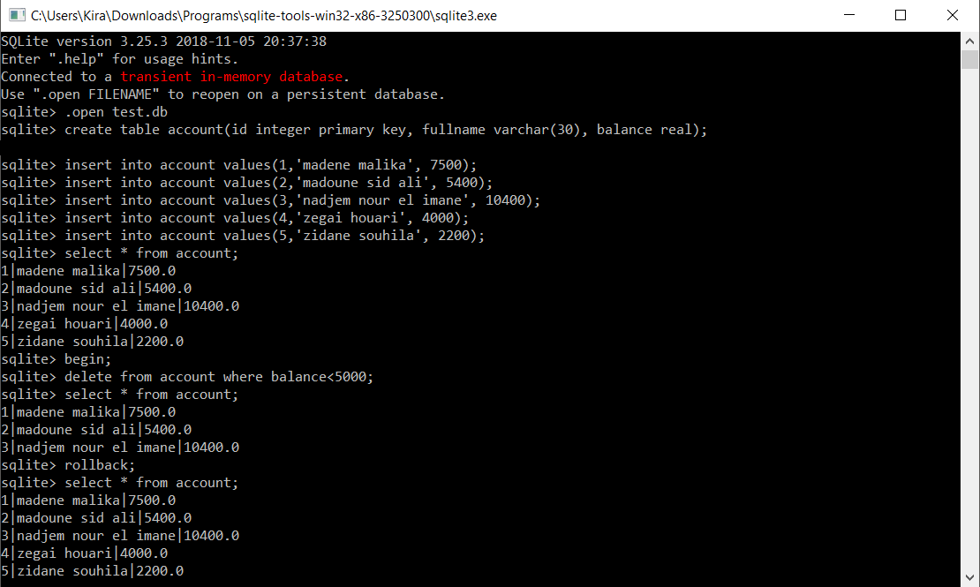
BEGIN et ROLLBACK
Exemple :
Suppression d’un tuple de la table account, puis annulation de la suppression en faisant un rollback

Slide 56
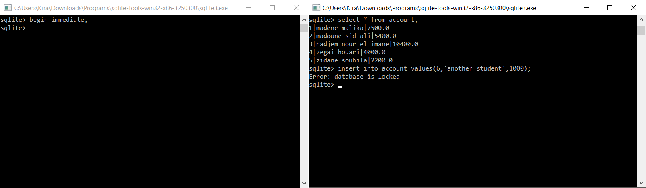
BEGIN IMMEDIATE
Exemple :
Deux sessions simultanément, le verrou écriture est activé
1
2
3

Slide 57
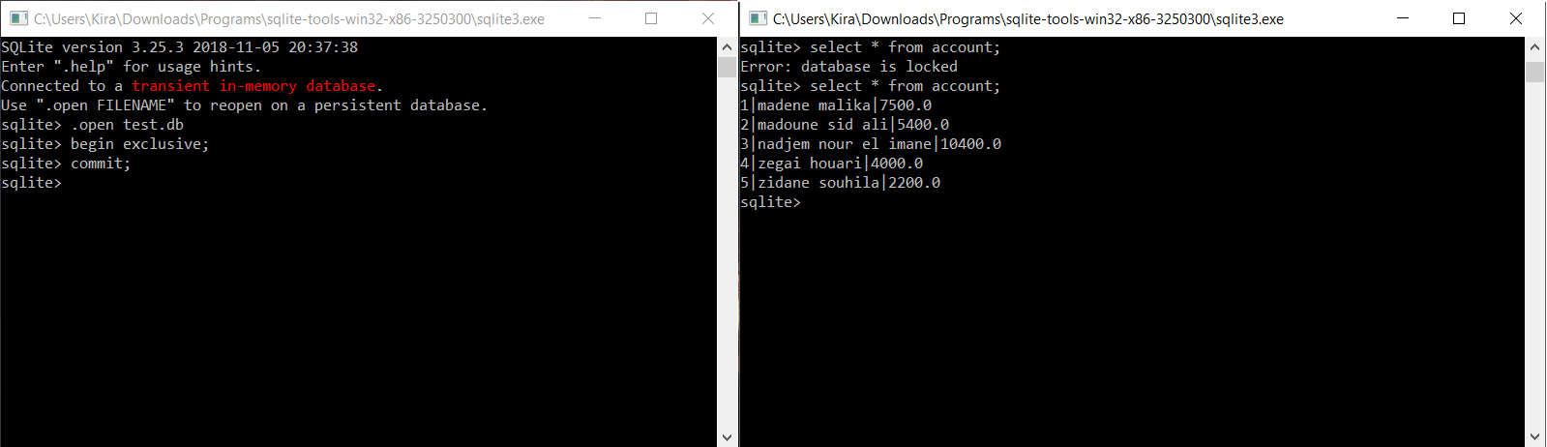
BEGIN EXCLUSIVE et COMMIT
Exemple :
Deux sessions simultanément, les verrous écriture et lecture sont activés
2
1
4
3

Slide 58
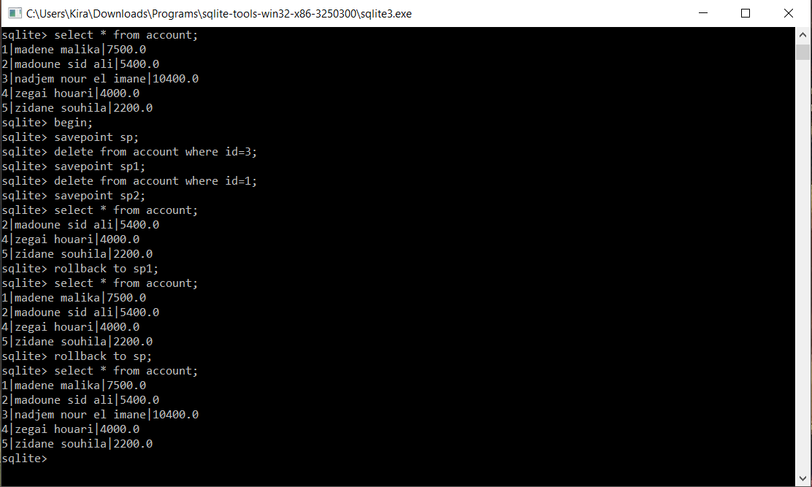
SAVEPOINT et ROLLBACK TO
Exemple :
Créer des points de retour avec savepoint, et faire un retour avec rollback to

Slide 59
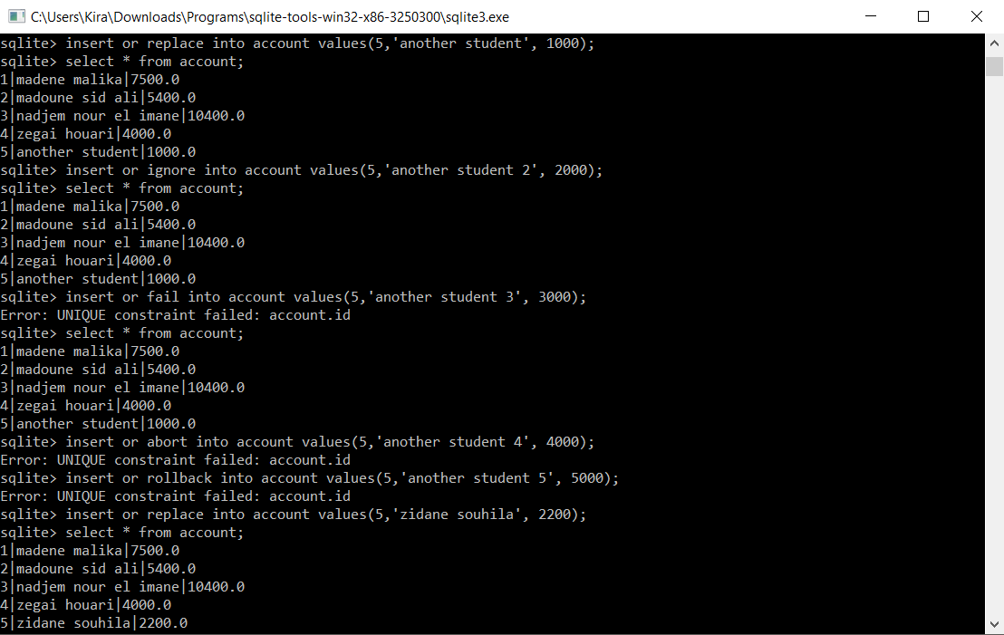
REPLACE, IGNORE, FAIL, ABORT
Exemple :
Insertion de données qui violent les contraintes d’intégrité

Slide 60
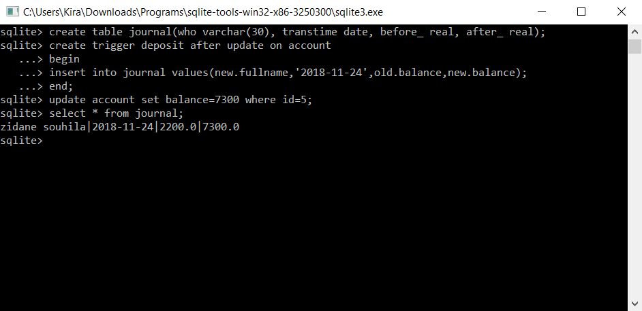
Journalisation avec TRIGGERS
Exemple :
sauvegarde d’un journal de transaction à l’aide d’un trigger.

Slide 61
Avantages & Inconvénients

Slide 62
Avantages
Facile à installer, zéro configuration ou presque
Peut être inclus directement dans une application
Développement et mise en œuvre très rapide
Valable pour tous les langages de programmation populaires (java,c++,PHP…)
Gratuit et Open source

Slide 63
Inconvénients
Impossible de faire des restrictions d’accès fines type grant/revoke
Pas recommandé pour les bases volumineuses

Slide 64
Difficultés rencontrés durant le travail

Slide 65

Merci Pour Votre
Attention
Questions ?

